Slide 1
딥러닝을 이용한 음악장르
분석 모델
AI02 박헌도

Slide 2

목차
001. 프로젝트 목표 및 의도
002. 모델 및 이론 설명
003. 문제점 및 발전방향
004. 결론

Slide 3


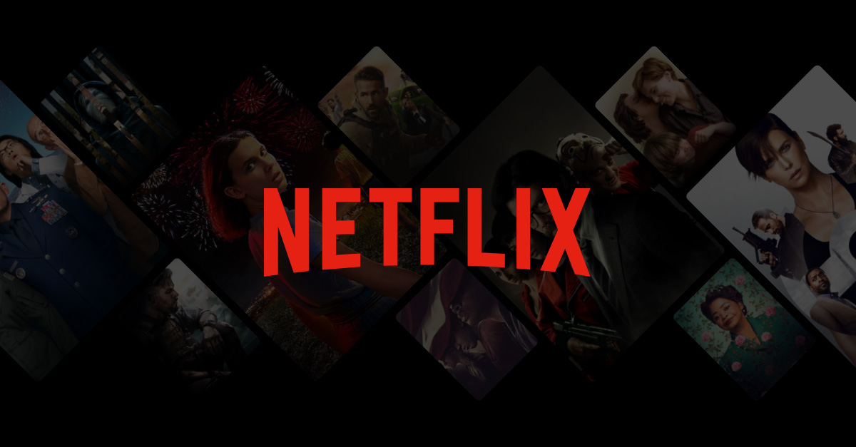
001. 프로젝트 목표 및 의도
유튜브 알고리즘은 놀라워 !
이 알고리즘들의 정체는 뭐지 ?!?!

Slide 4
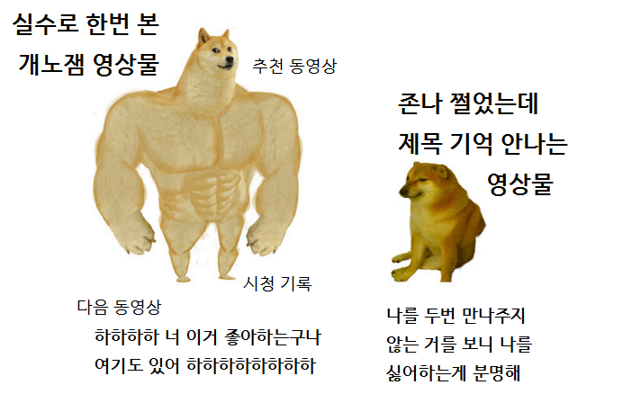
001. 프로젝트 목표 및 의도

Slide 5

001. 프로젝트 목표 및 의도

Slide 6
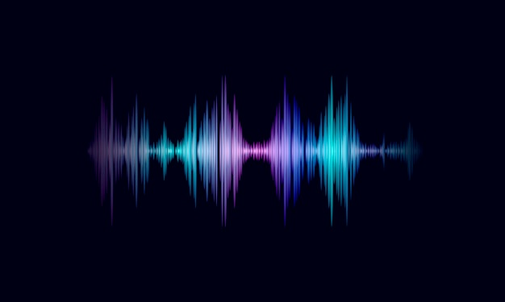

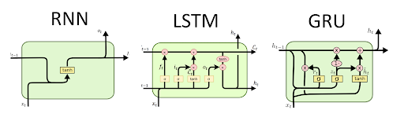
002. 모델 및 이론 설명
음악 데이터
RNN
추천 알고리즘
음악 데이터의 특징은
무엇일까?
음악 데이터와 RNN의
관계는?
장르 분석과 추천
알고리즘의 접목

Slide 7
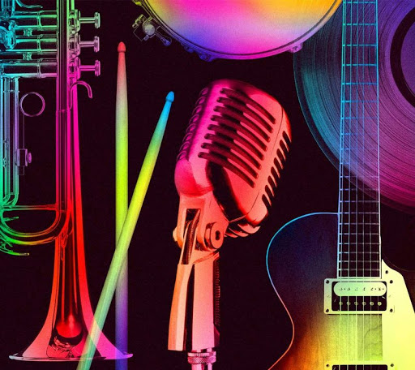
002. 모델 및 이론 설명
소리 또한 순차적인 데이터
MFCC 를 추출하여 분석 가능

Slide 8
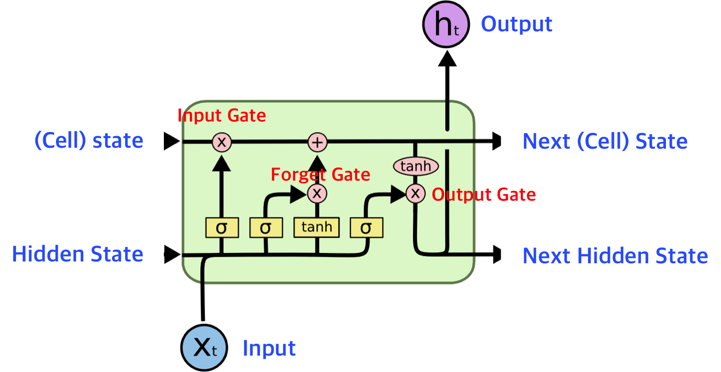
002. 모델 및 이론 설명

Slide 9

002. 모델 및 이론 설명

Slide 10
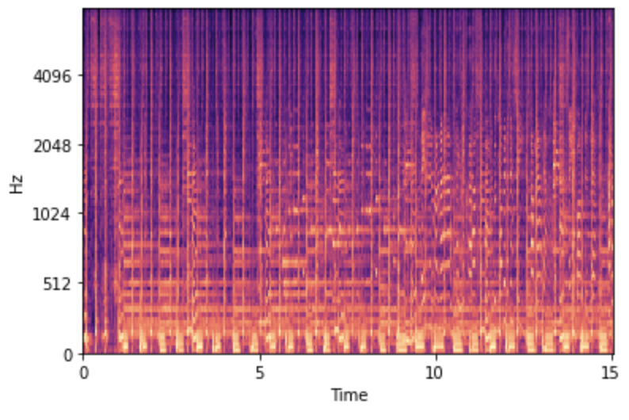
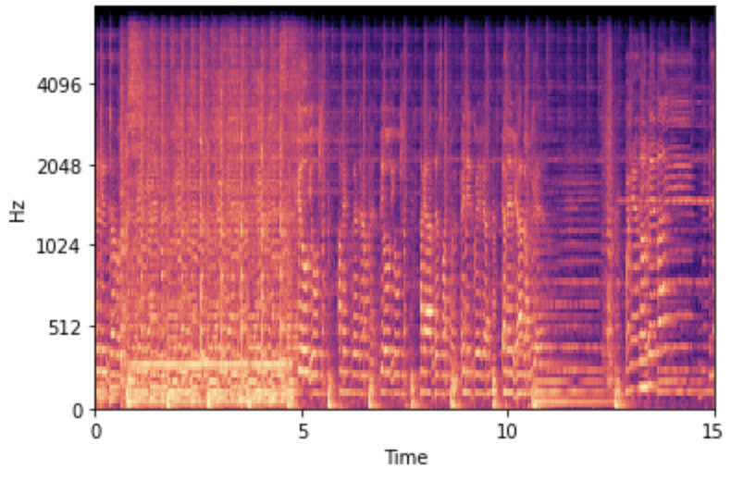
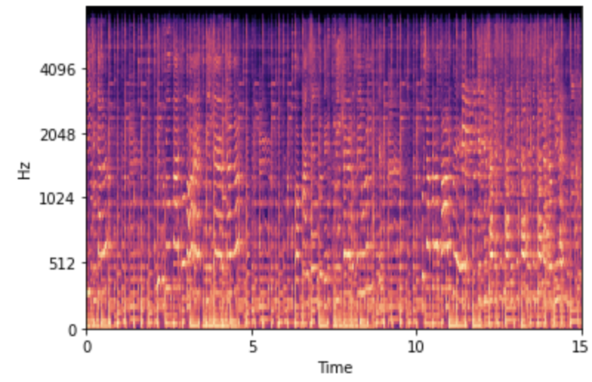
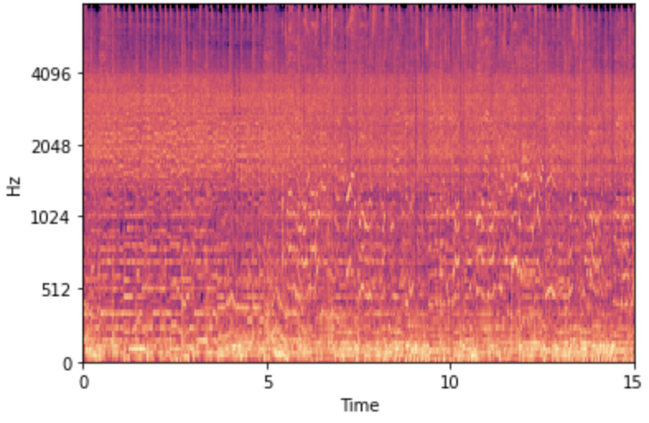
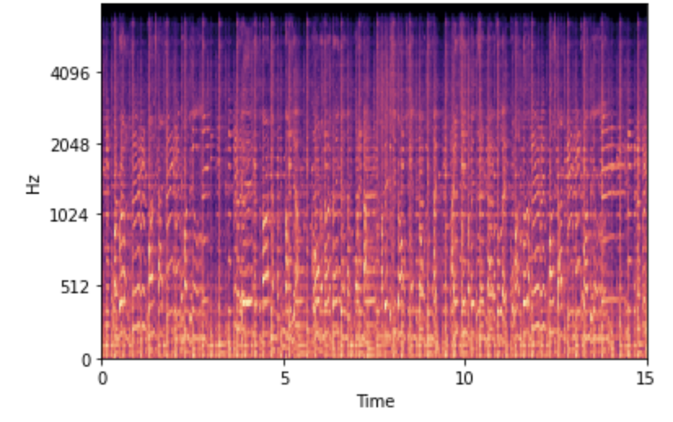
002. 모델 및 이론 설명

Slide 11
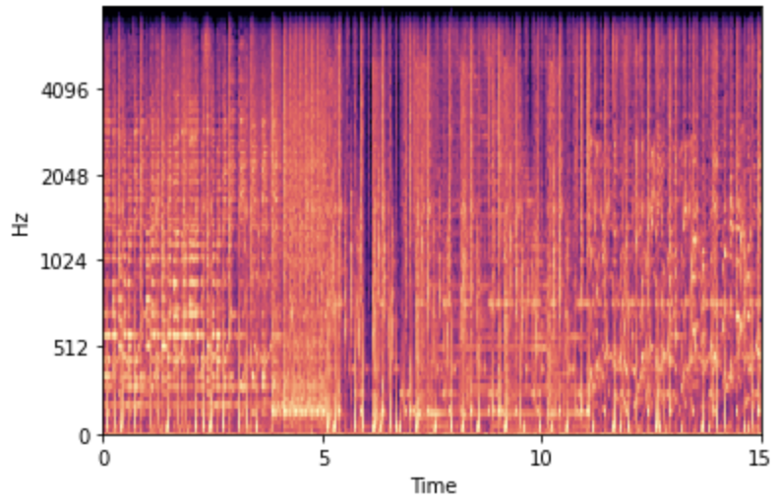
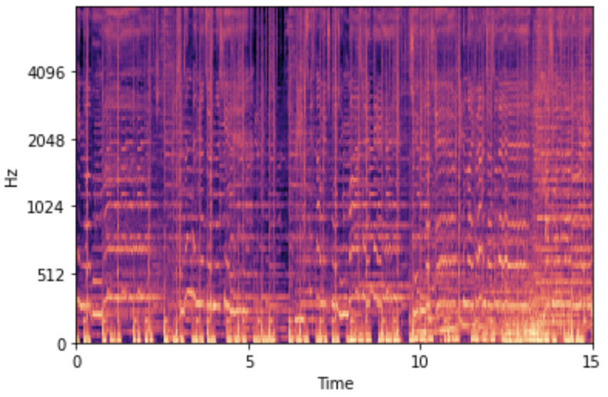
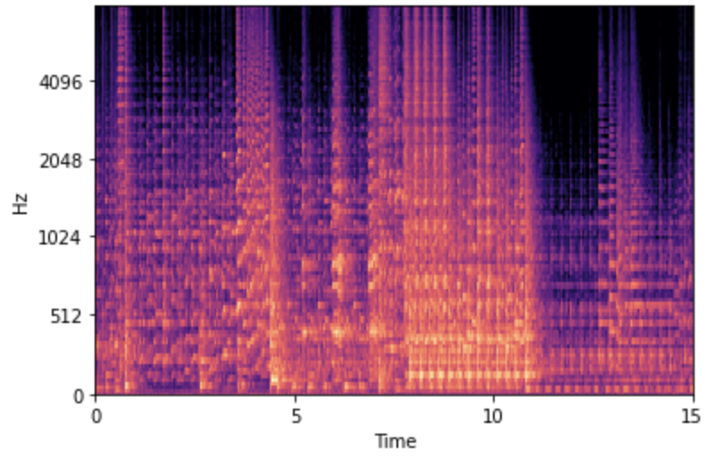
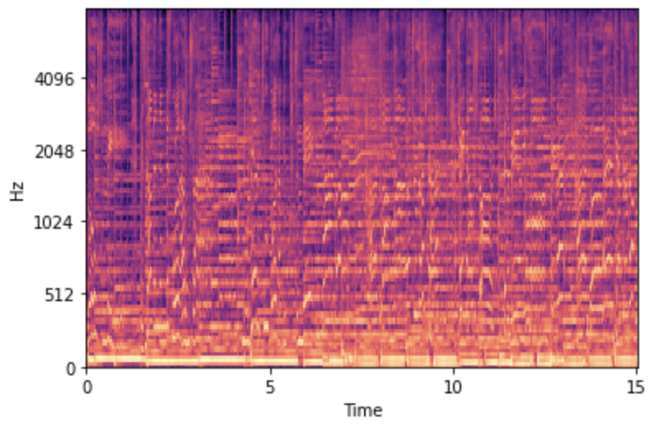
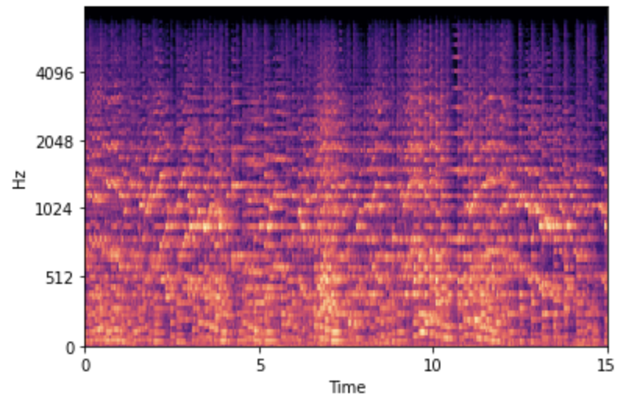
002. 모델 및 이론 설명

Slide 12
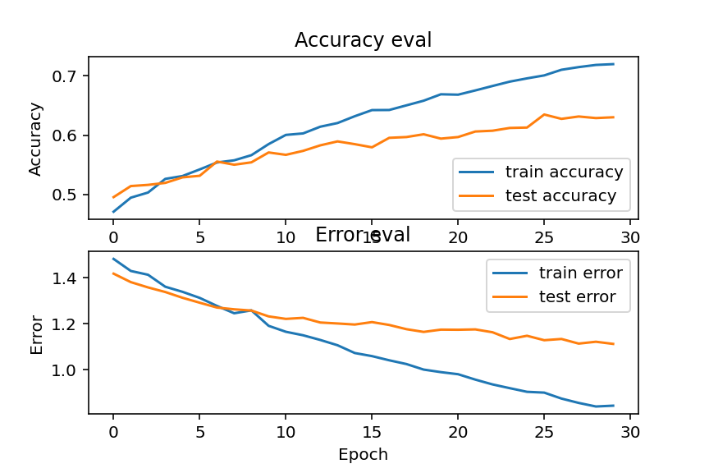
002. 모델 및 이론 설명

Slide 13
003. 문제점 및 발전 방향
BASIC
SOUND
HYBRID
Computer Vision
Overflow
Others

Slide 14
4. 결론
Youtube, Spotify, Netflix 등에 이용되는 추천 알고리즘
기초 모델 보다는 다른 모델과 섞어서 사용
MFCC에서 Audio로 변환 실패
컴퓨터 비전의 발전으로 CNN으로 분석 가능

Slide 15
감사합니다

